Slide 1

Luft – Wasser Wärmepumpen in der Sanierung
Von Stefan Oldenburg 06/2021
www.die-heizer.de

Slide 2
Unsere Geschichte
Die Fa. Oldenburg wurde 2001 von Stefan Oldenburg als klassischer Sanitär und Heizungsfachbetrieb gegründet – bis 2003 noch mit einem Partner, danach alleine geführt. Derzeitig sind wir mit 8 Mitarbeitern am Start und bauen die Fa. noch weiter aus.
Ab 2004 Einbau der ersten Luft – Wasser Wärmepumpen verschiedener namhafter deutscher Hersteller
Ab 2017 Zusammenarbeit mit der Fa. SIZ – Solar – Info – Zentrum in Lachen Speyerdorf in der Kooperation zur Errichtung autarker Heizungsanlagen mit PV Strom
Ab 2018 zertifizierter Servicepartner der IDM Energiefamilie – ab 2019 IDM Werkskundendienst zertifizierter Servicepartner
Bis ende 2021 werden über 100 IDM Wärmepumpen von uns verbaut worden sein – über 90% davon in der Sanierung

Slide 3
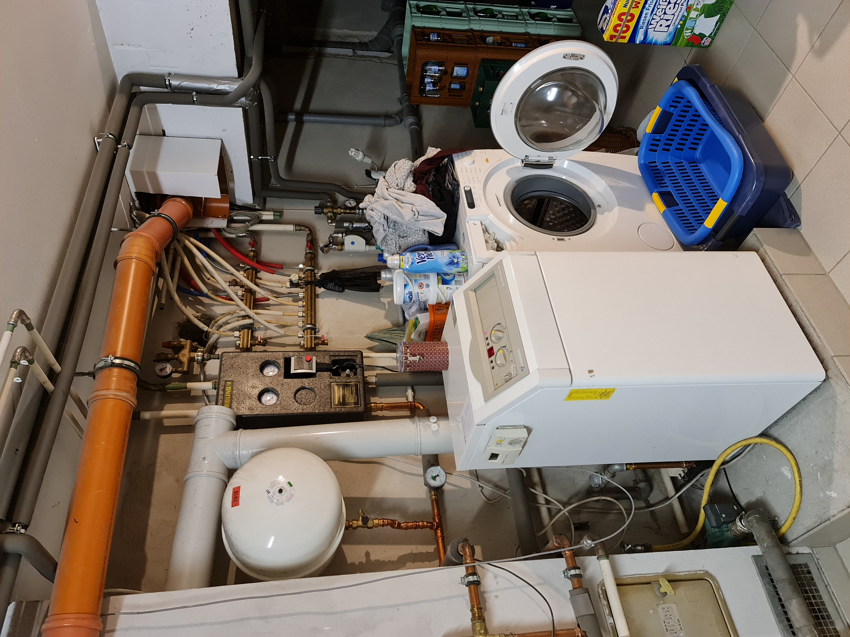
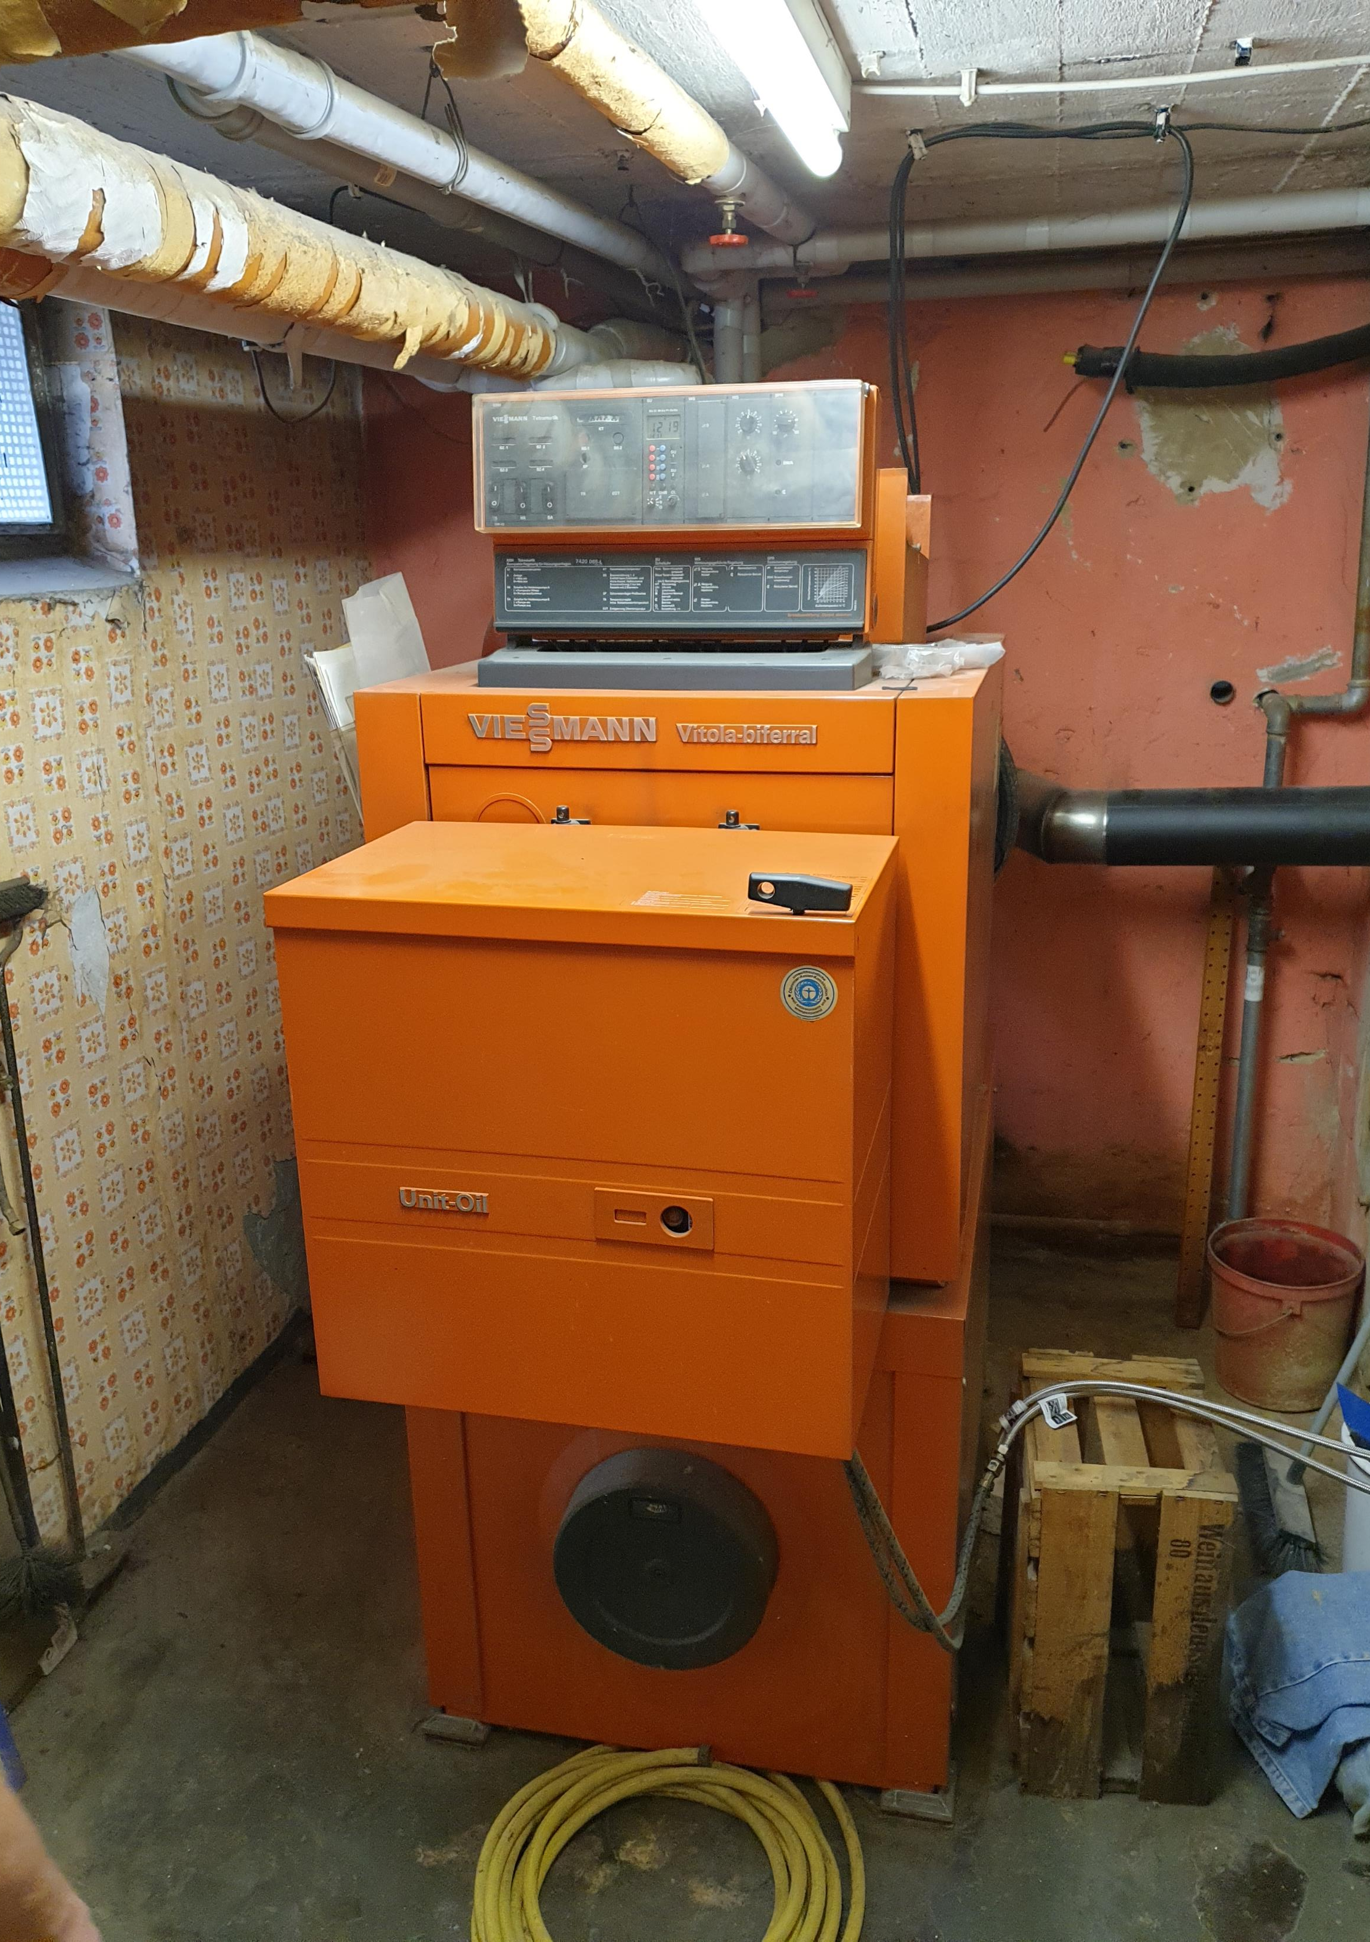
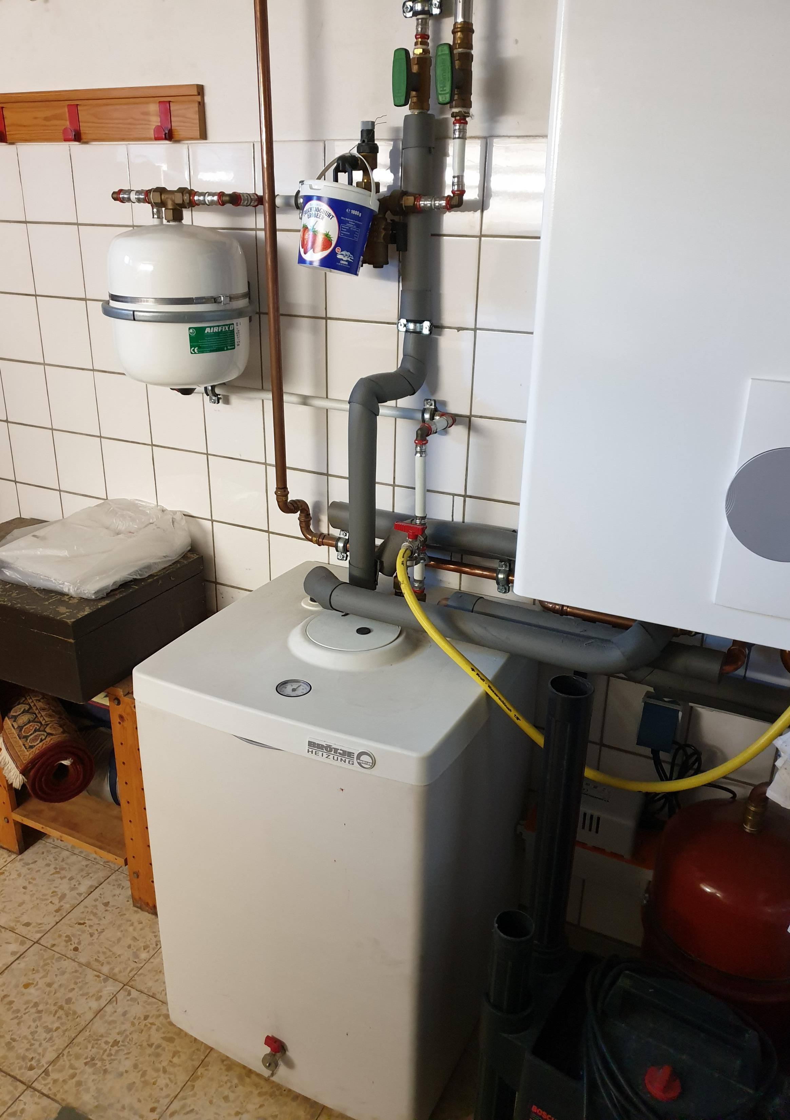
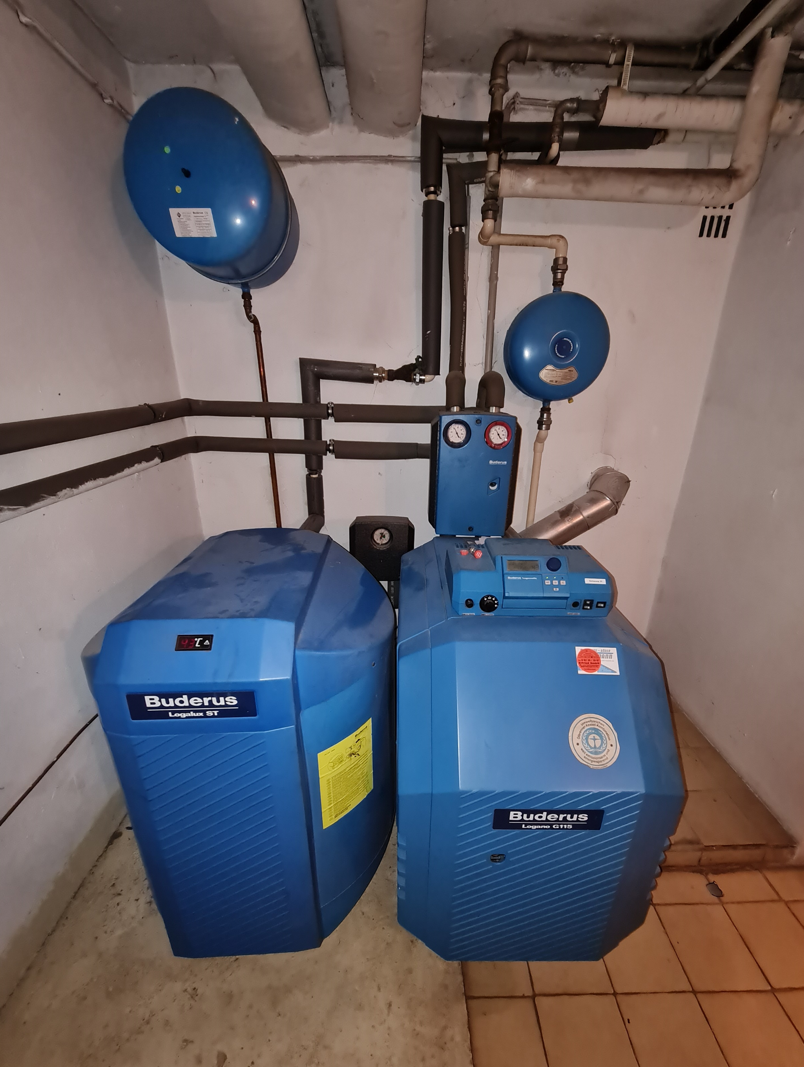
In der Regel – was finden wir vor ?

Slide 4
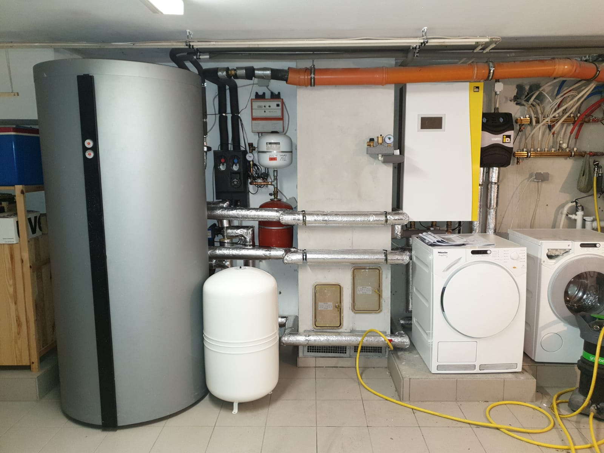
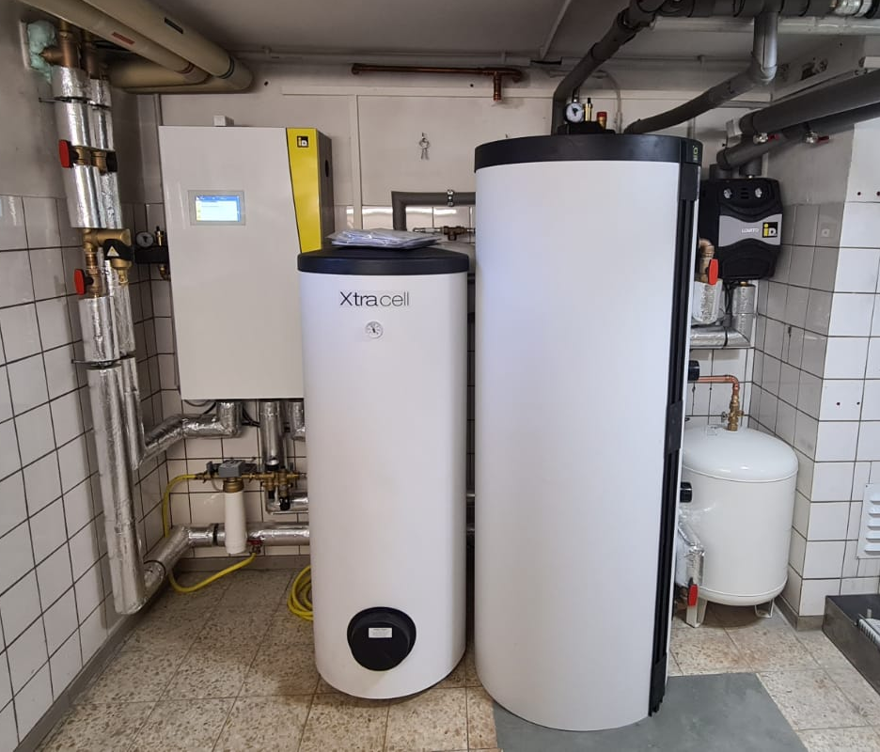
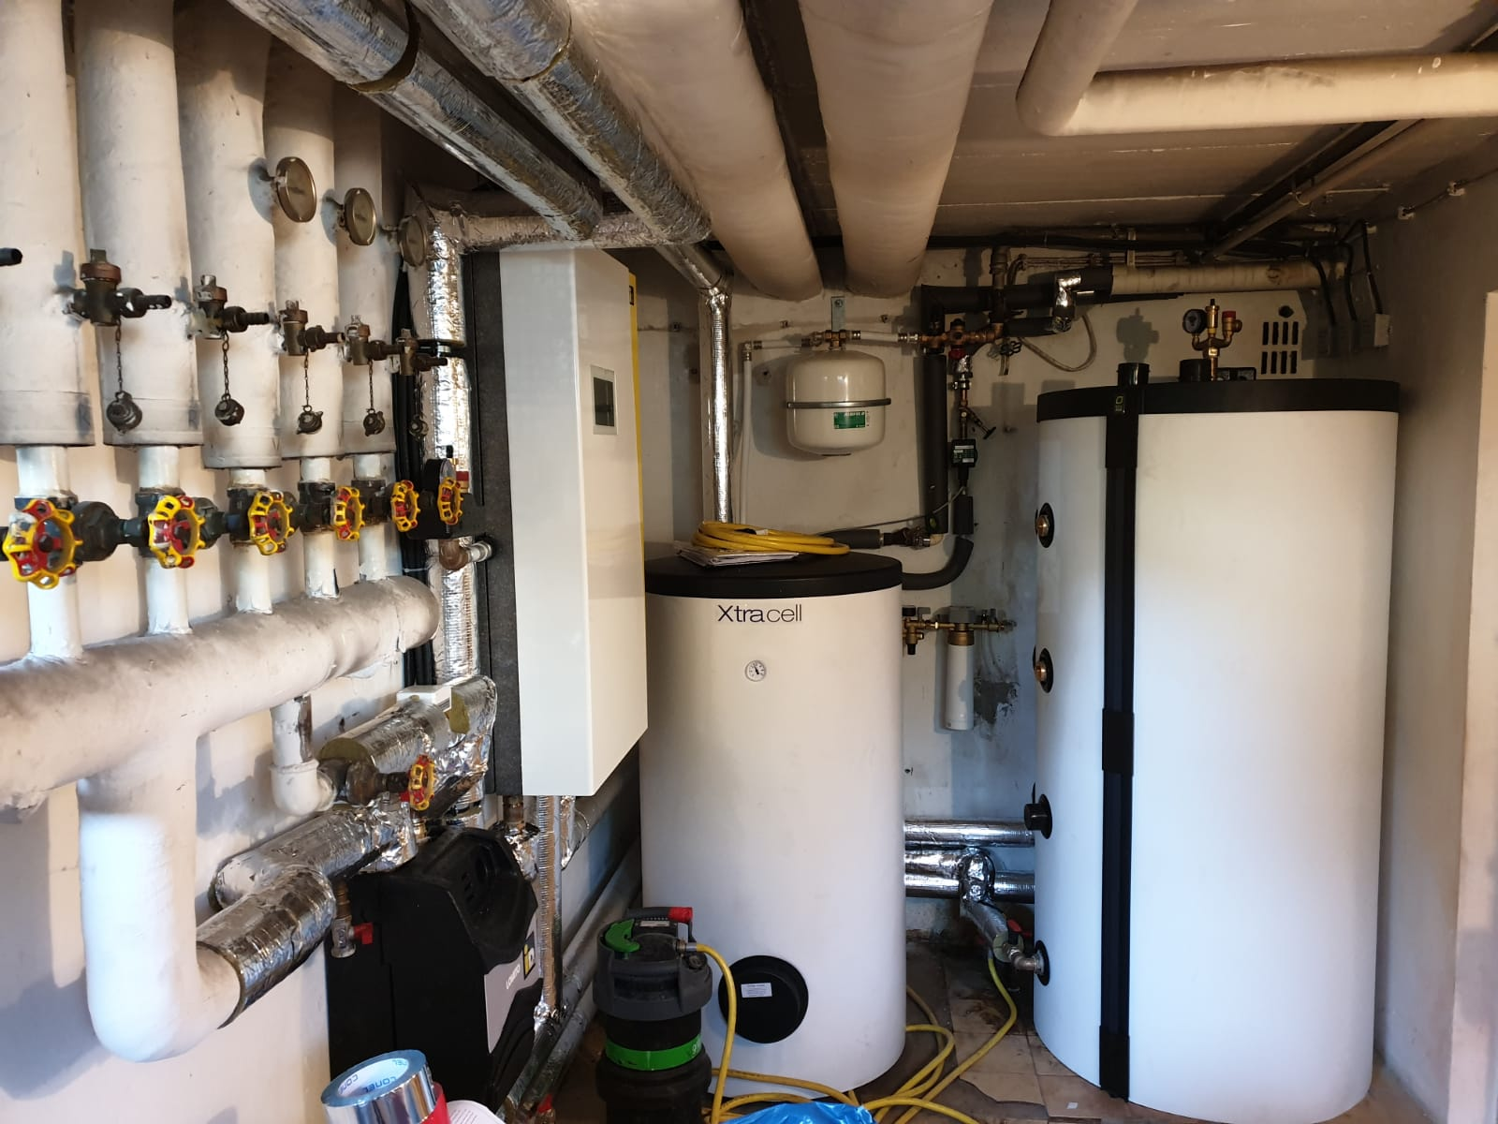
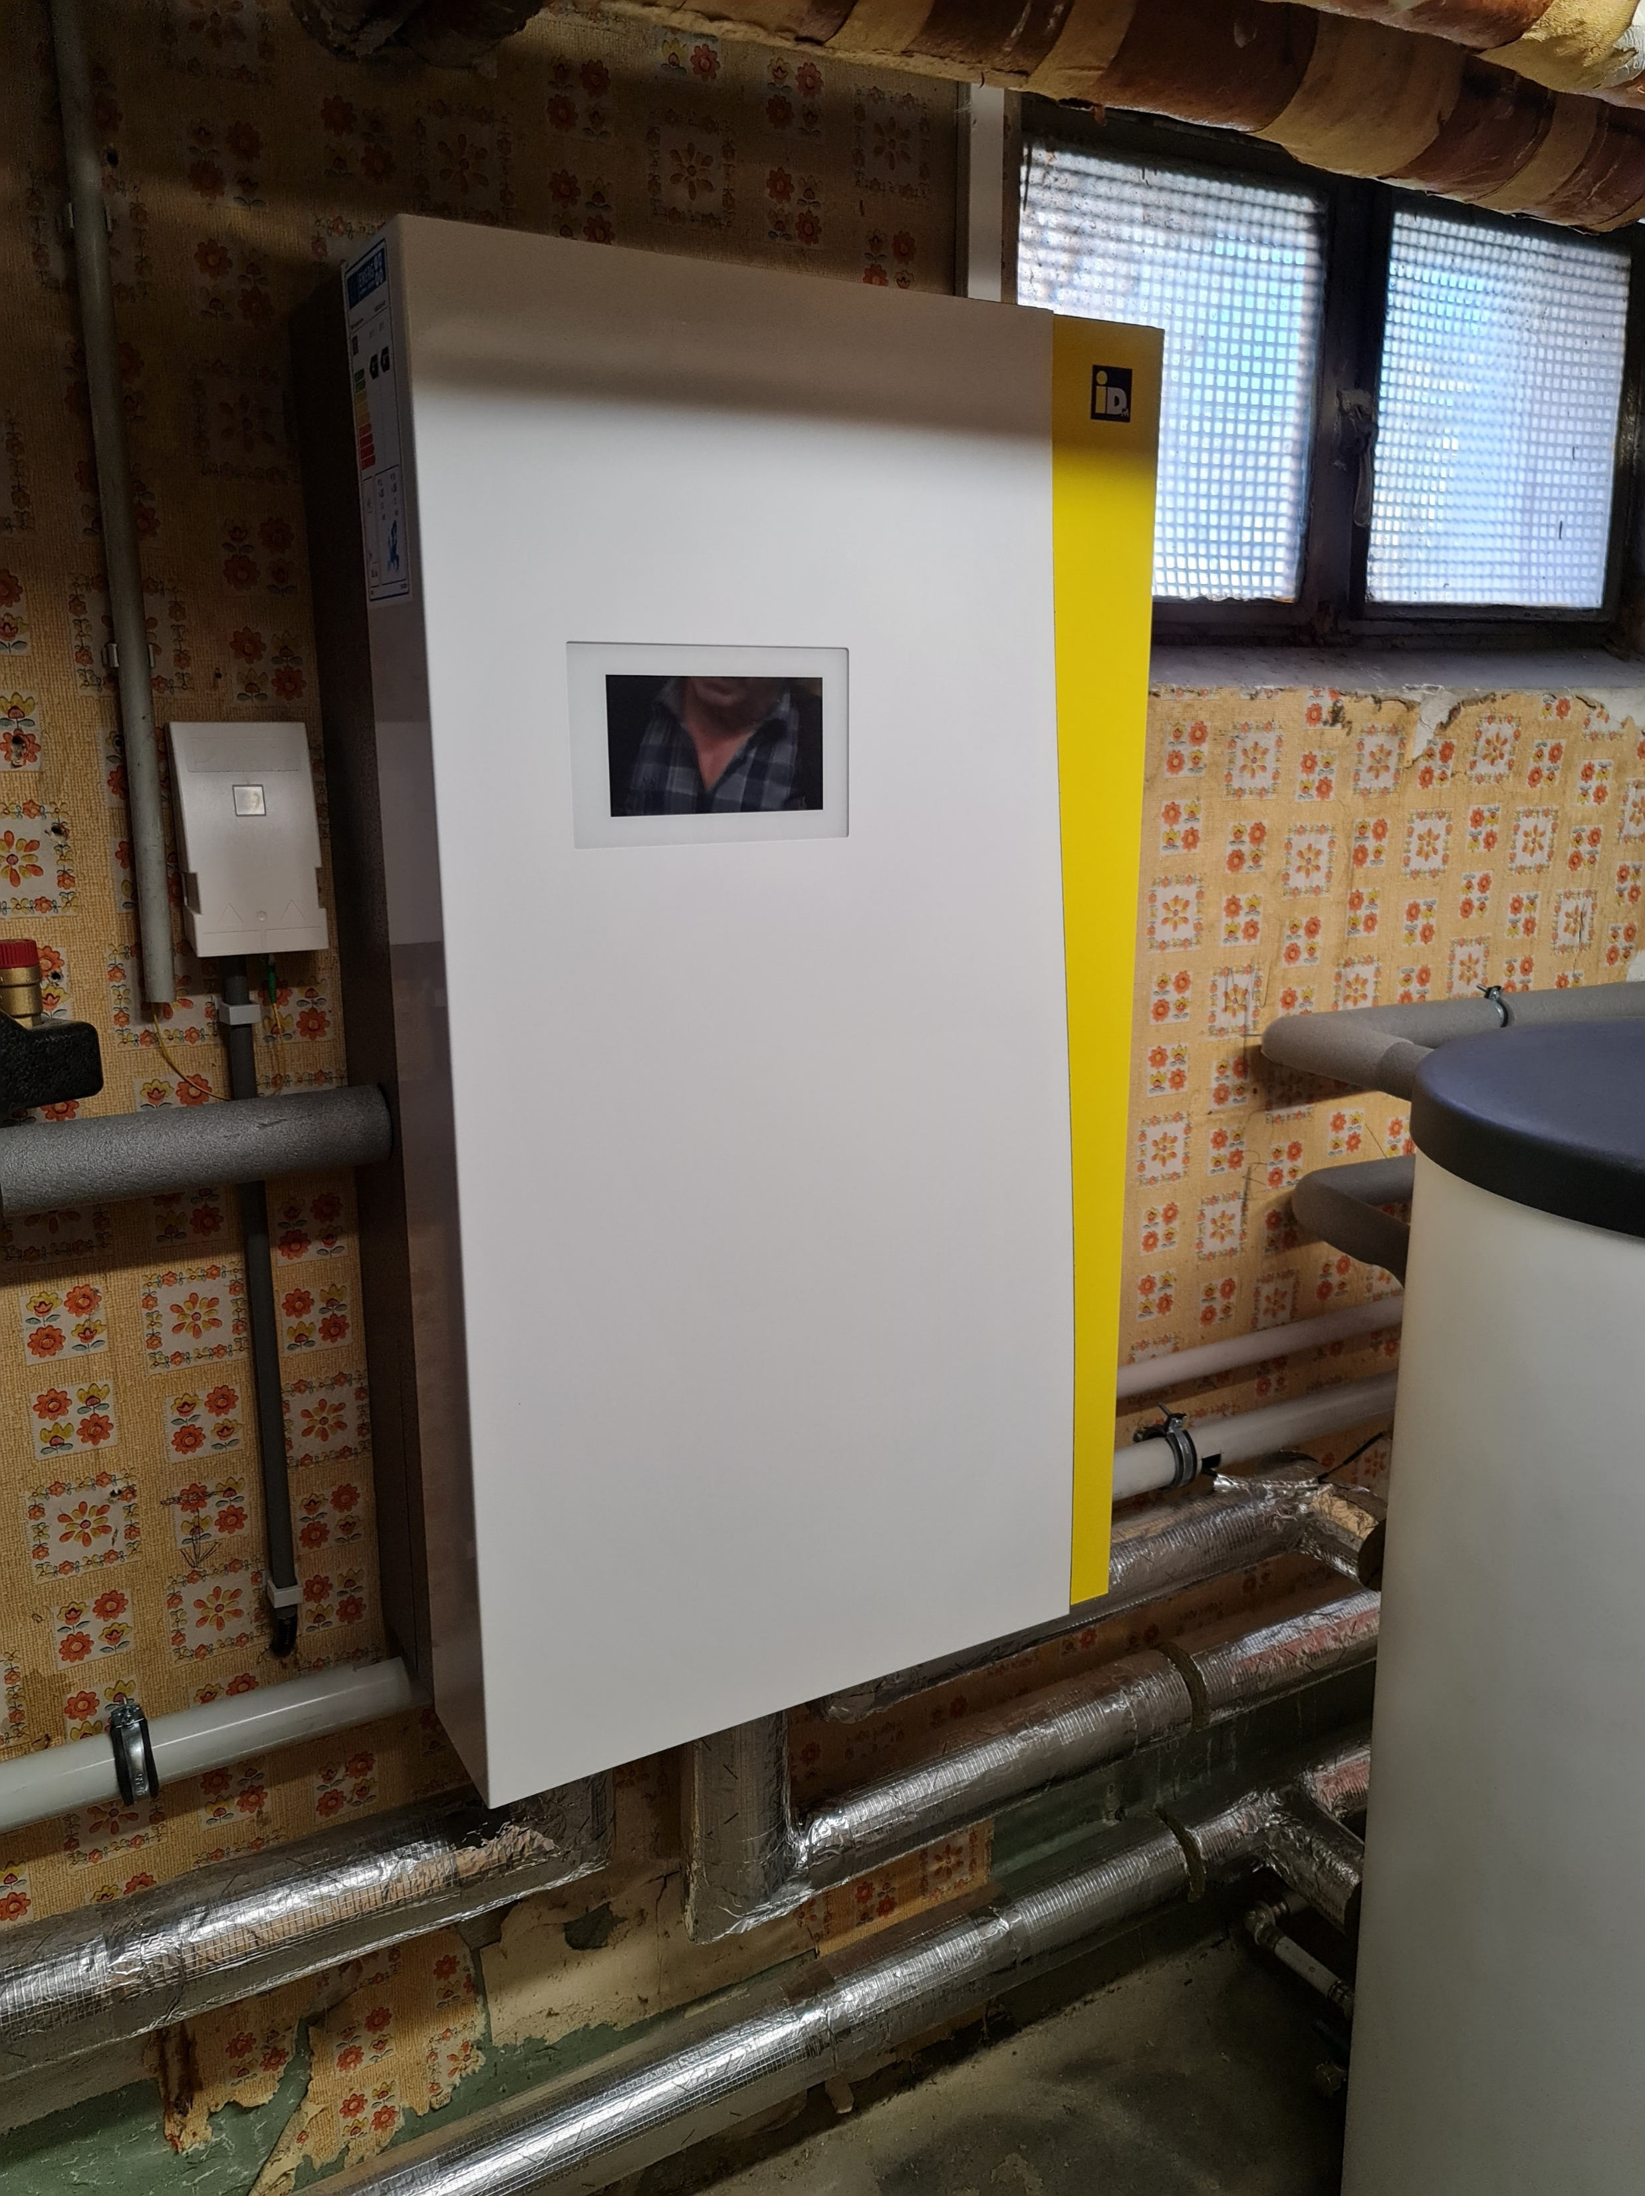
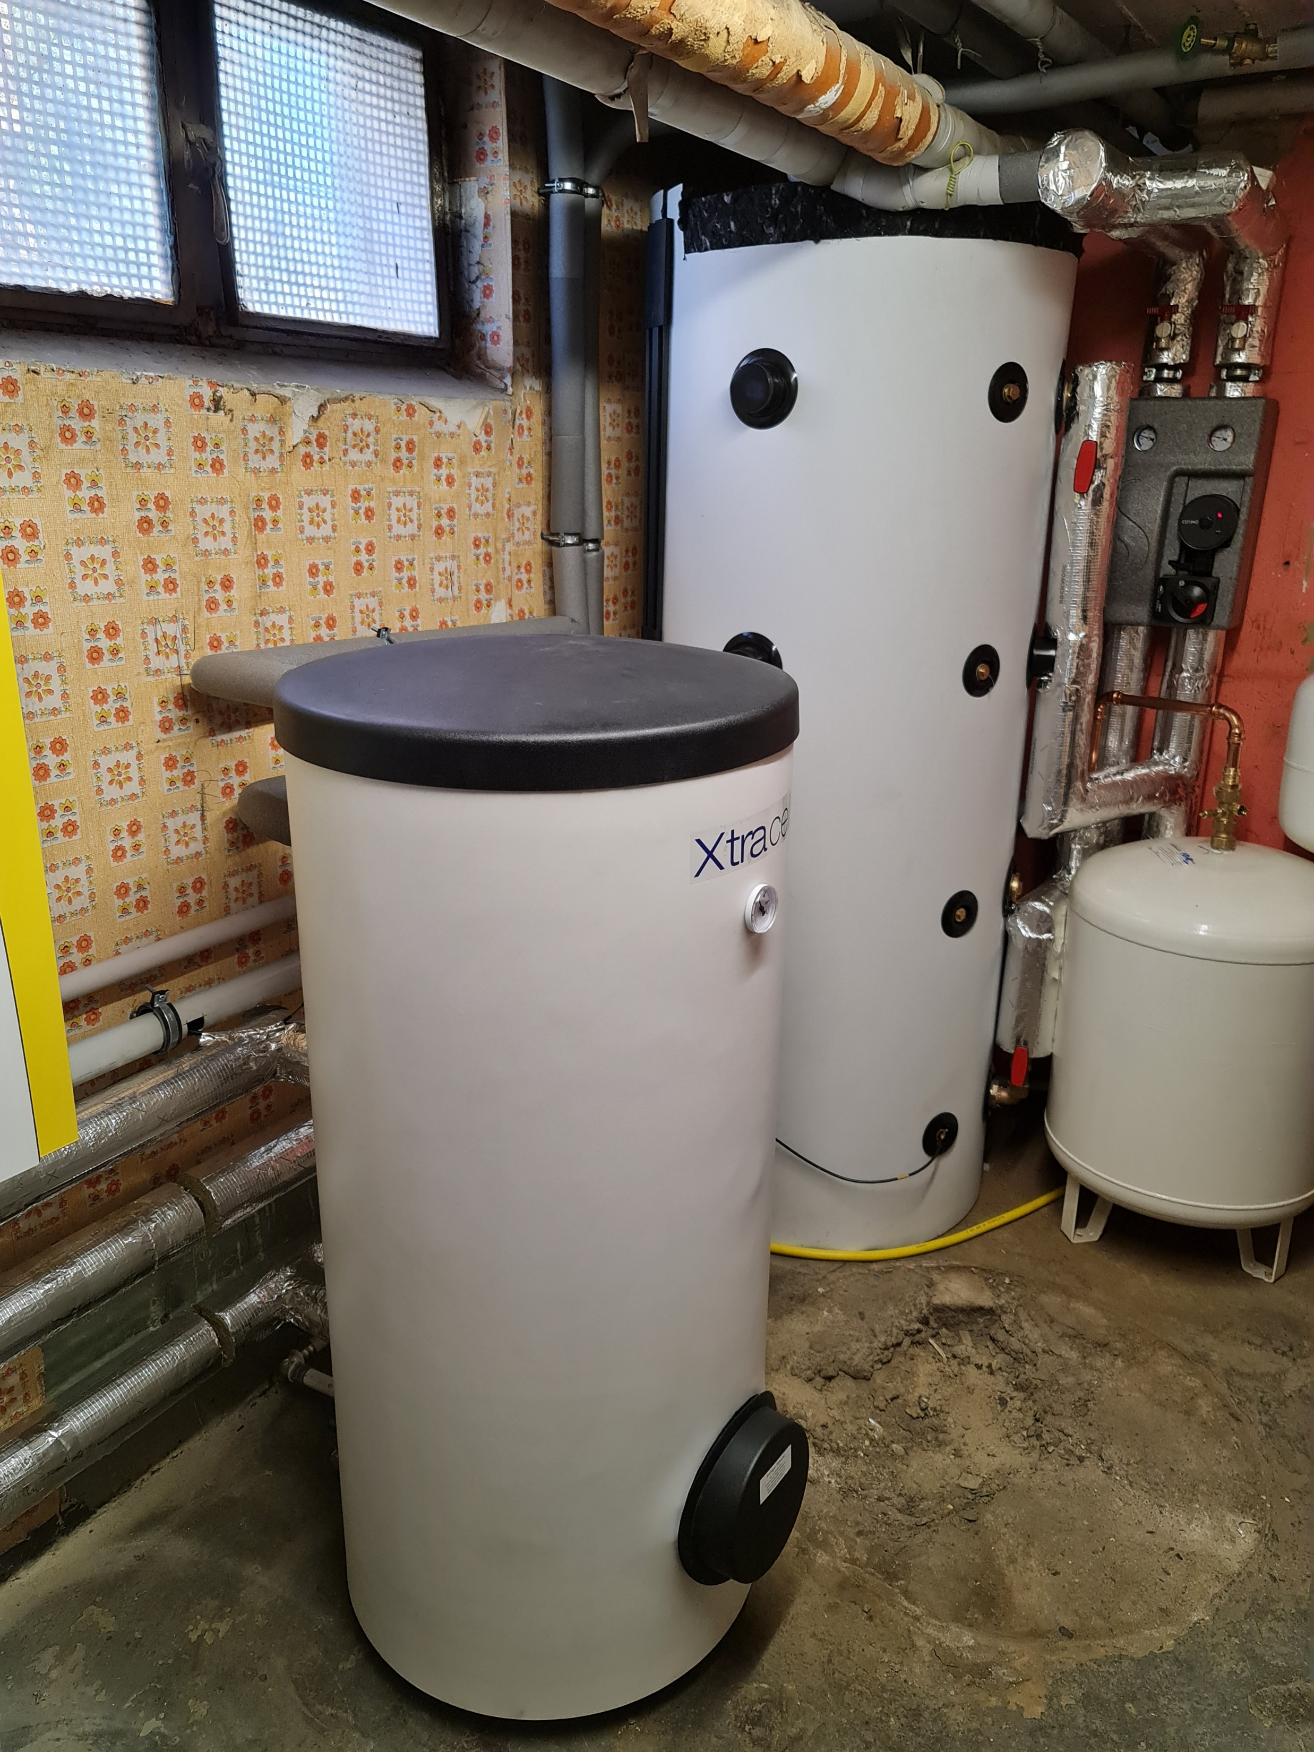
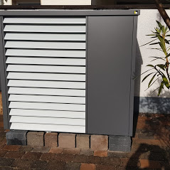
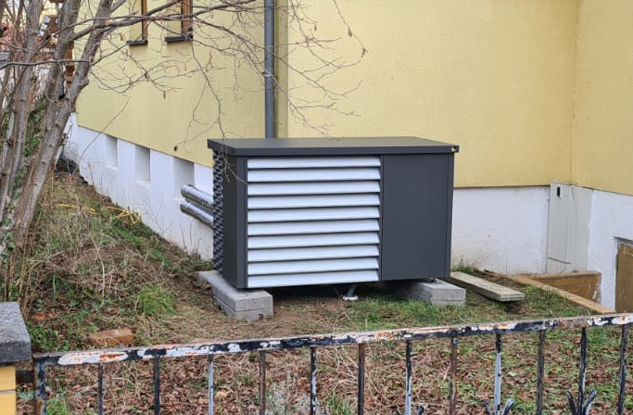
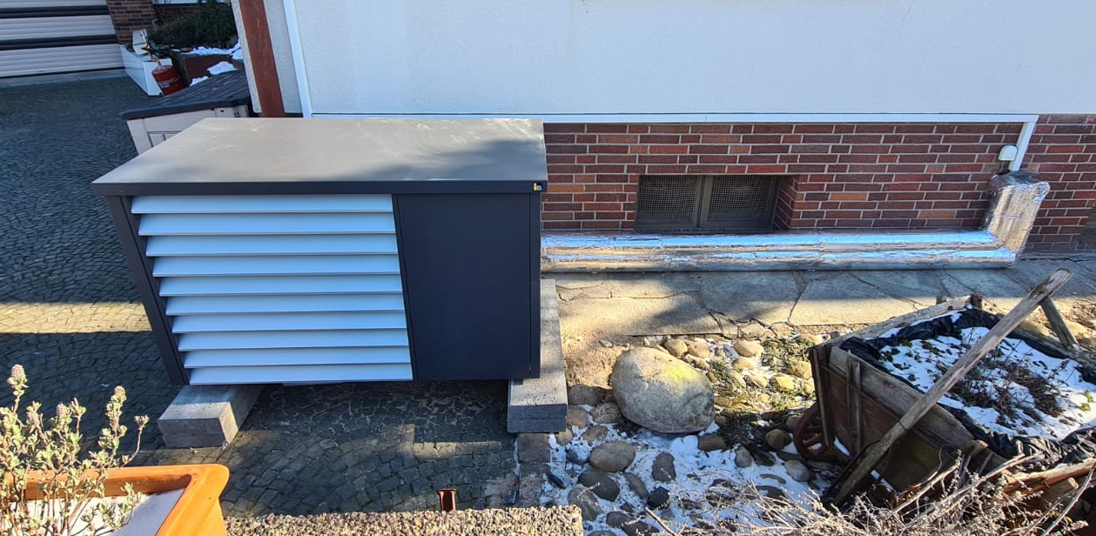
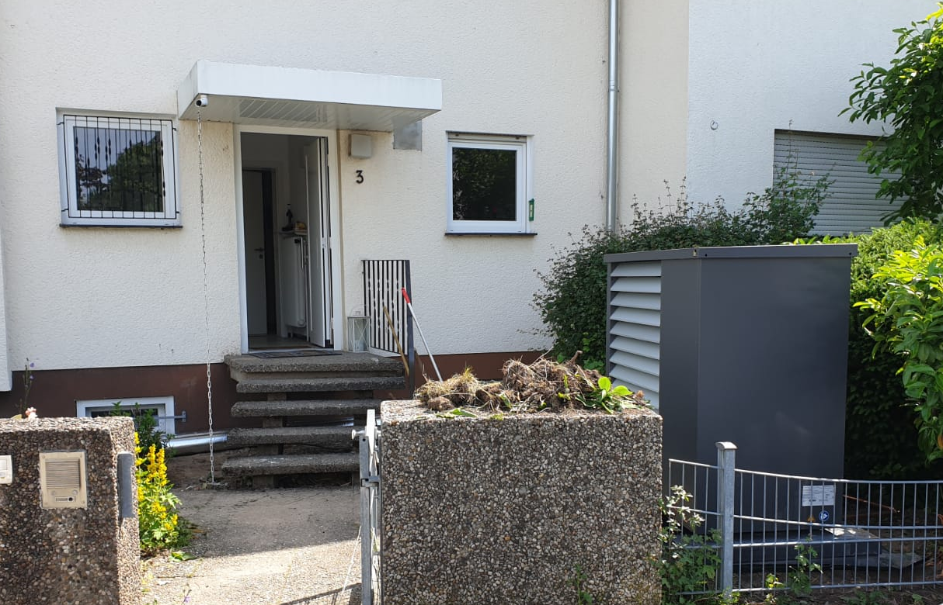
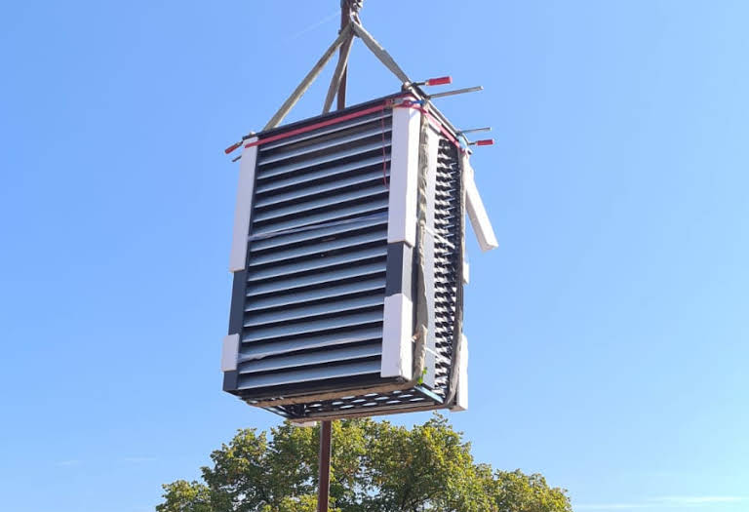
Was machen wir daraus ?

Slide 5
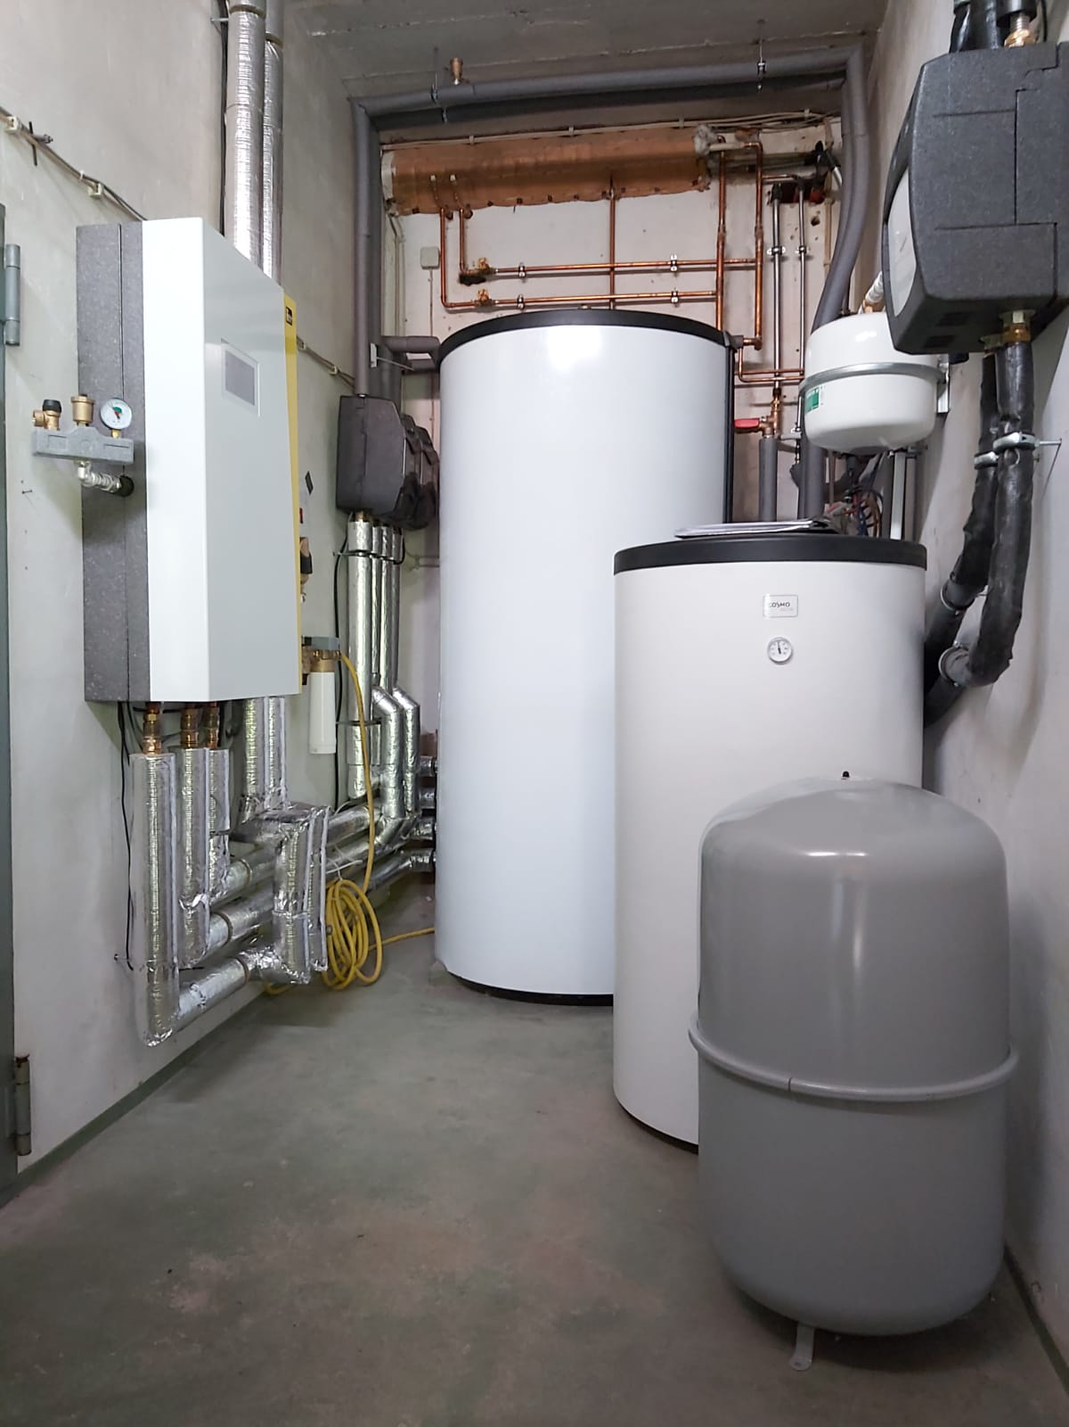
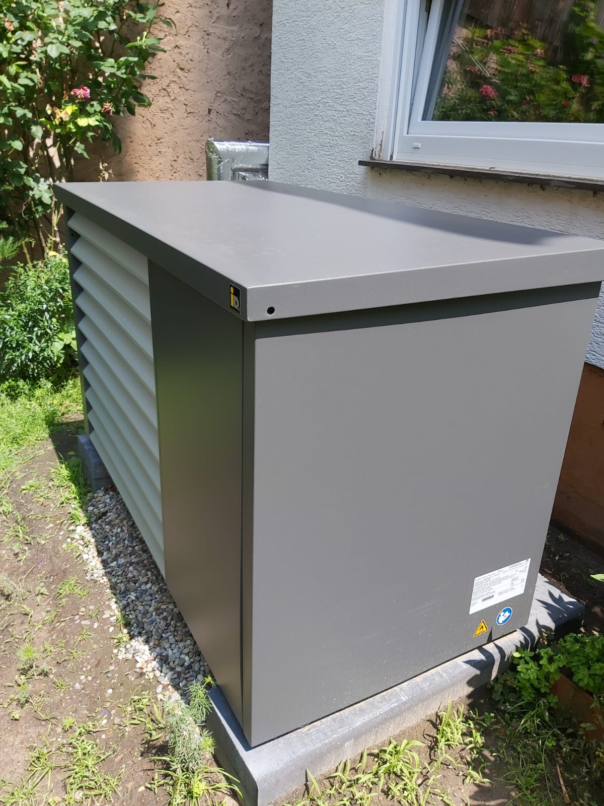
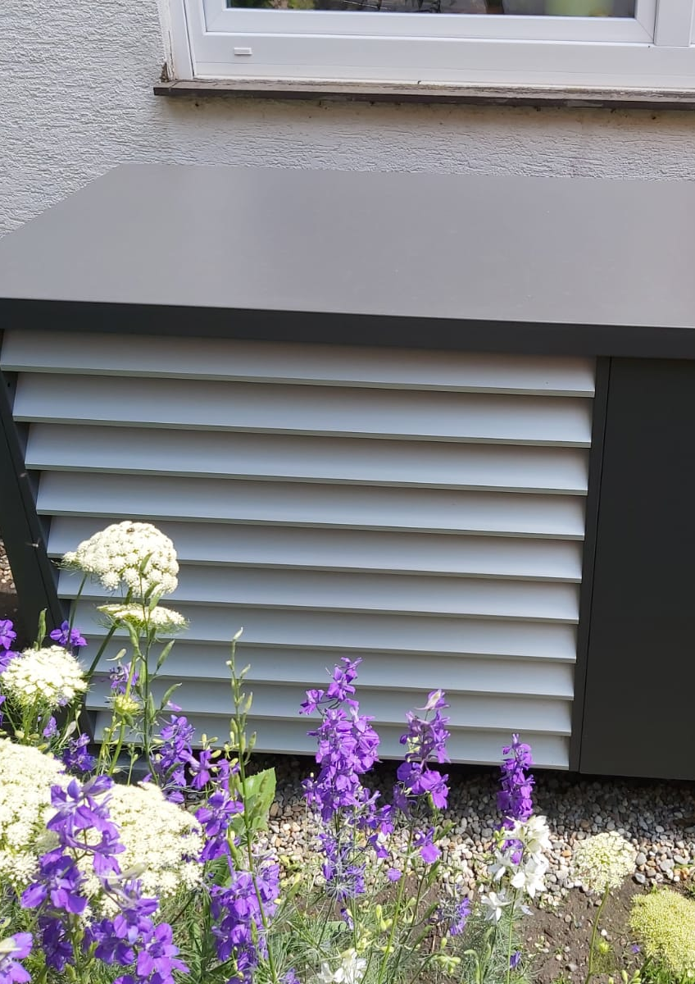
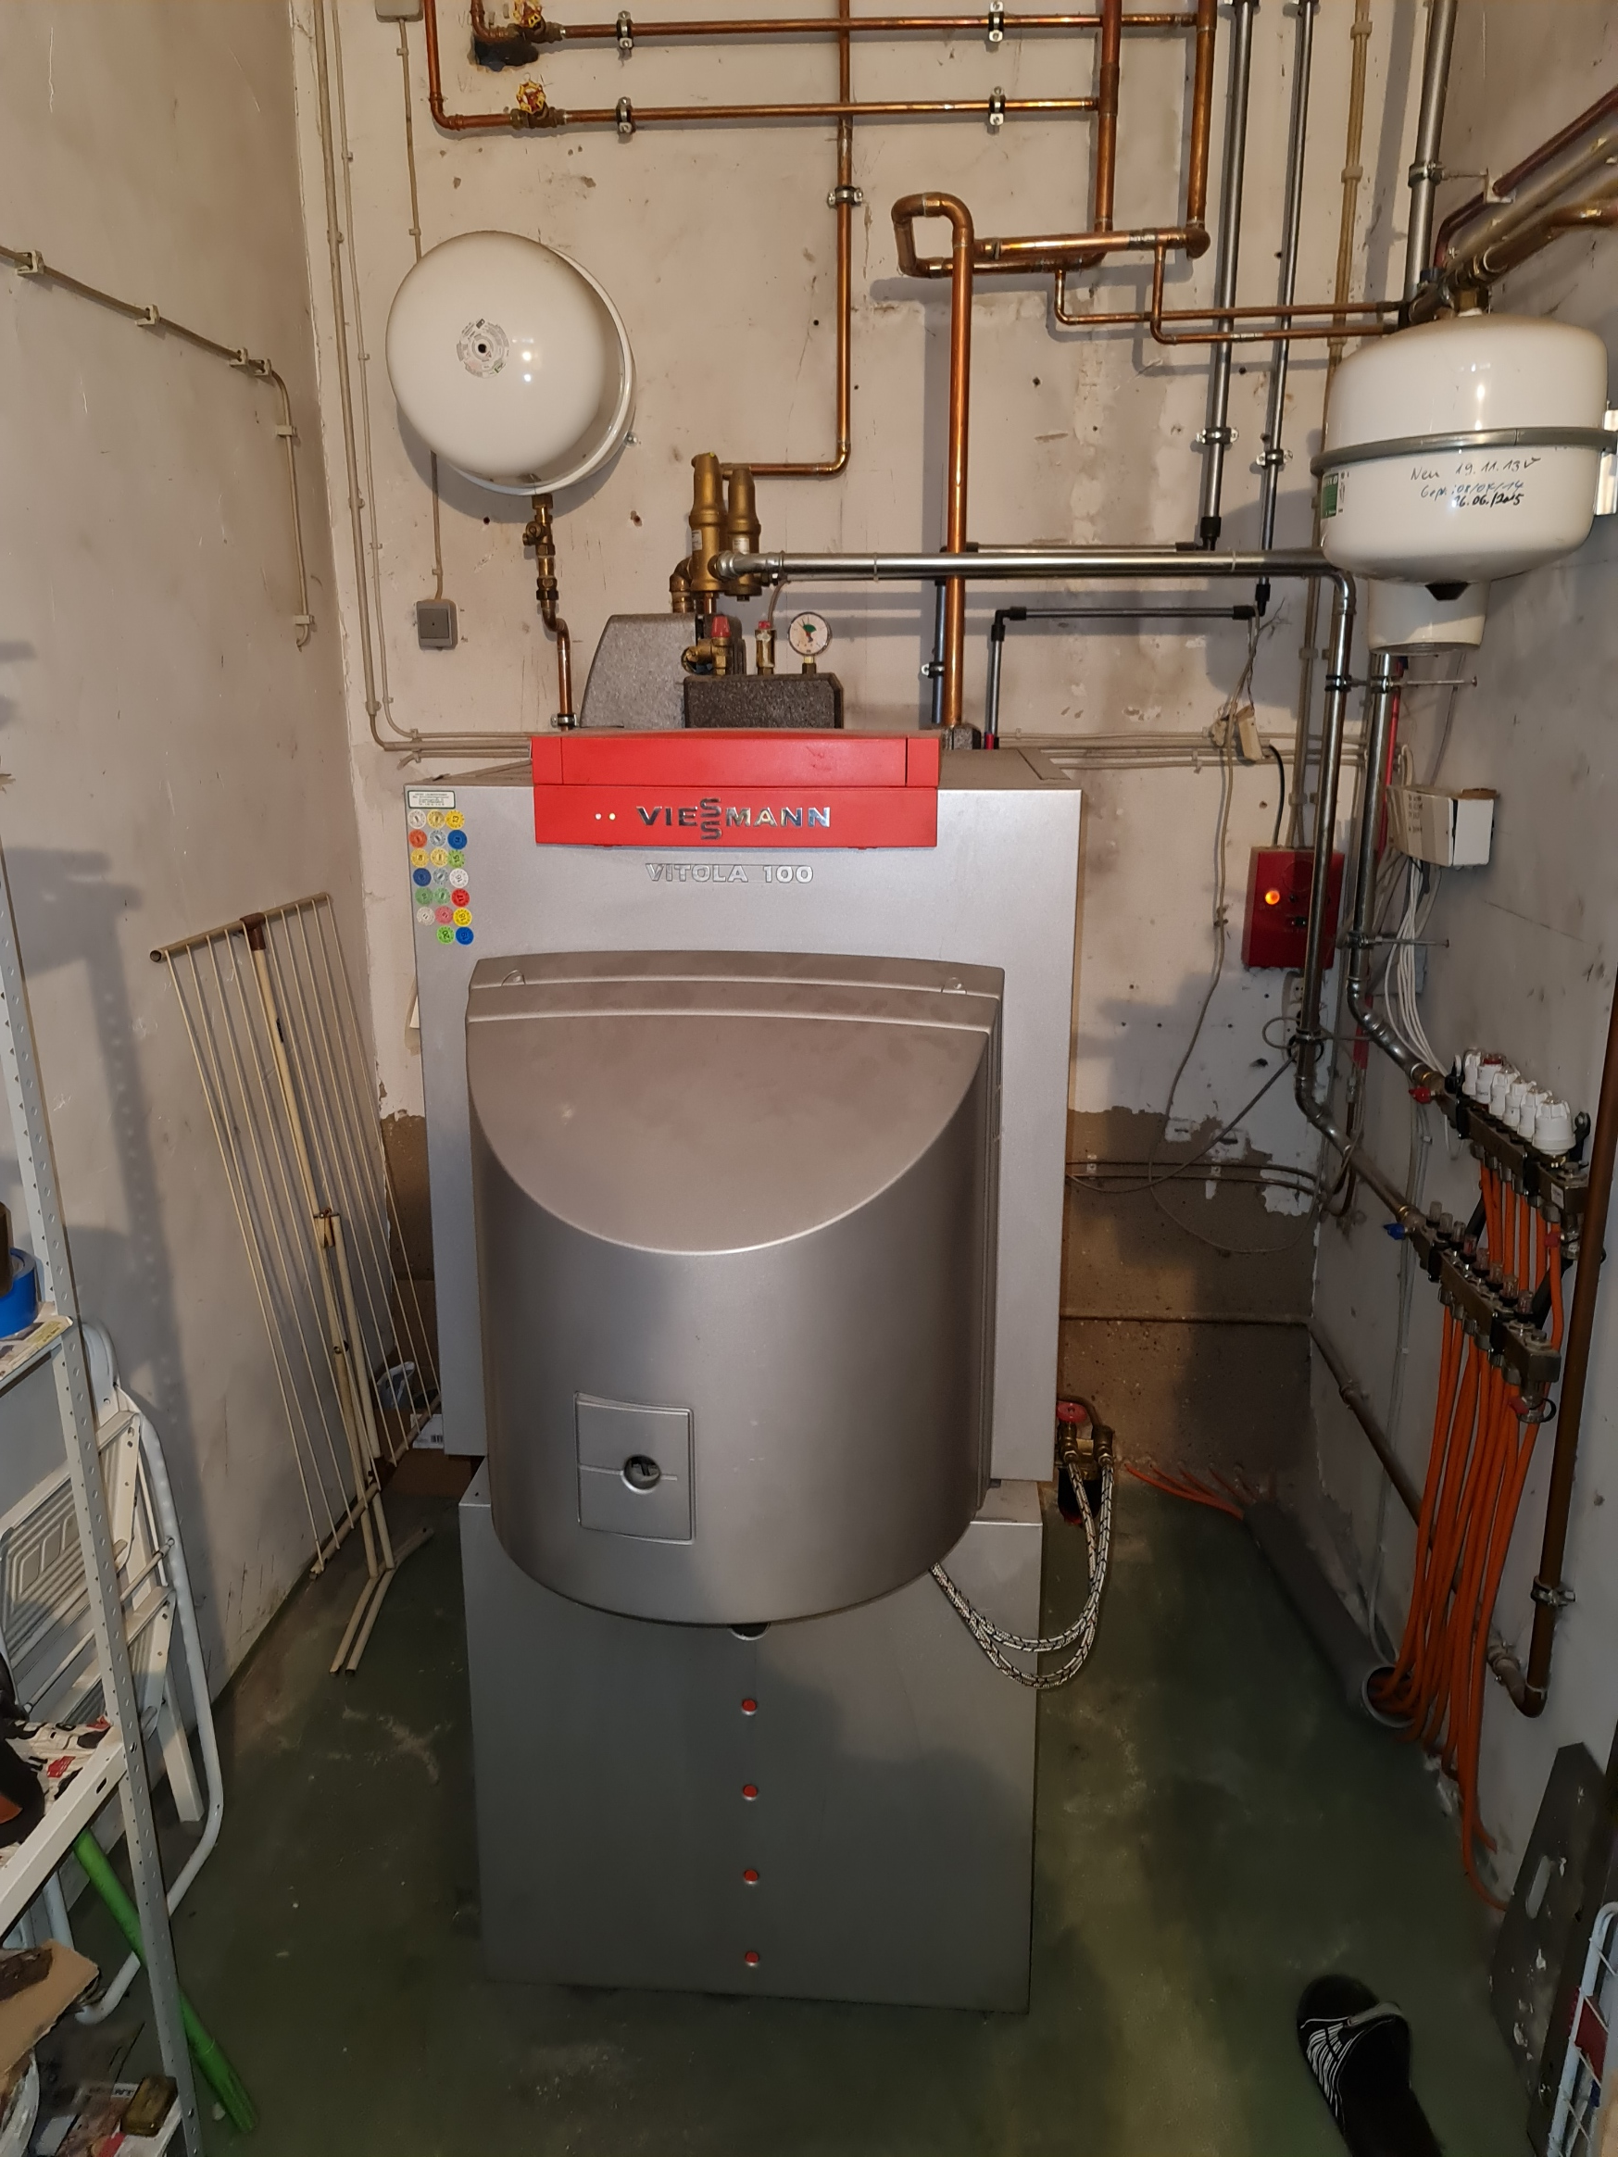
Aus Öl oder Gas wird Wärmepumpentechnik

Slide 6
Aber wie kommen wir darauf ?
1.

Slide 7
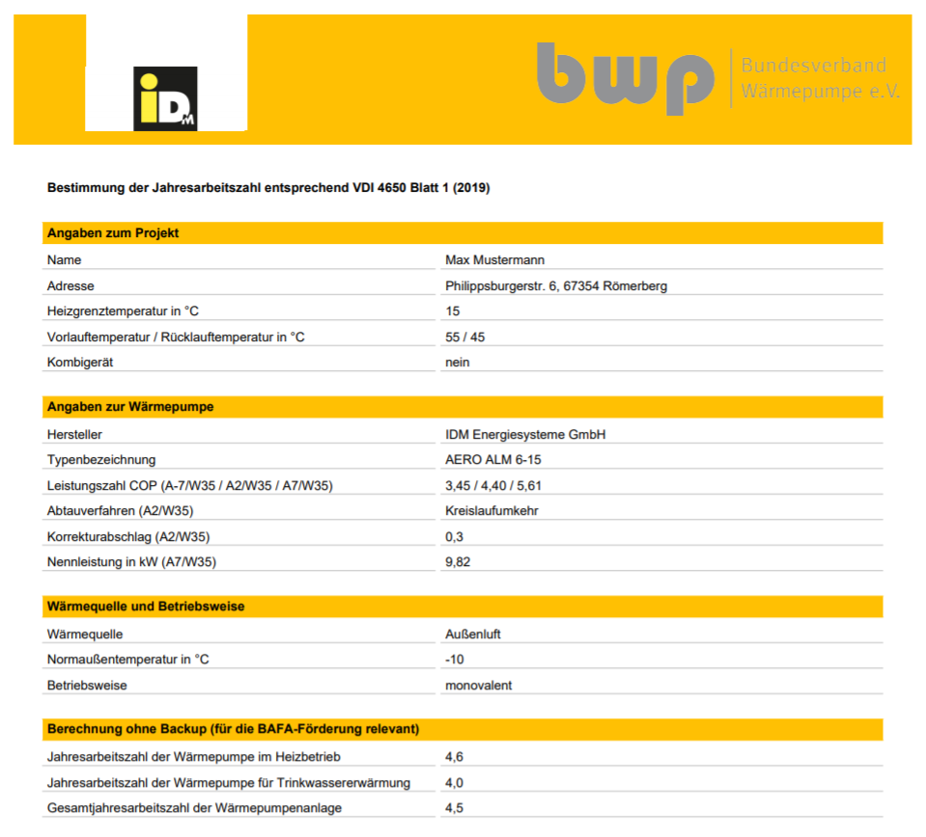

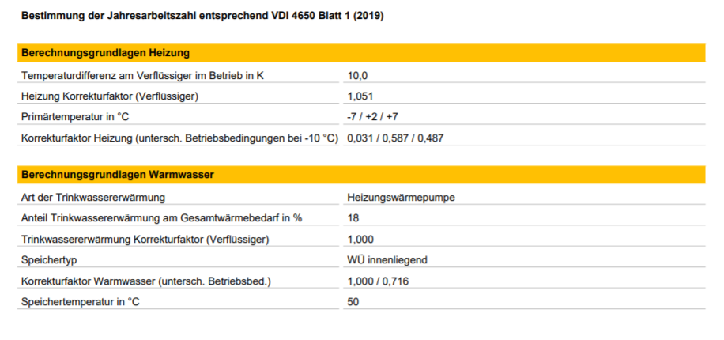
2.
Der Bundesverbandwnp sagt zur JAZ :

Slide 8

Was muss passen ?
Klar – die Heizkörper (Wärmeübertragungsflächen)
müssen stimmen !
Für eine BAFA Förderung muss die Auslegung 55°/45 °C
(akzeptiert werden max. VL60°/RL50°C)
Voreinstellbare Ventile und Regelbare FHB Verteiler
müssen vorhanden oder nachgerüstet werden
(das wird auch mit gefördert)
Es muss ein angepasstes Heizverhalten „dauerhaft und
so Konstant wie möglich die ges. thermische Hülle
beheizen“

Slide 9
Anfertigen und umsetzen der technischen Berechnungen

Slide 10
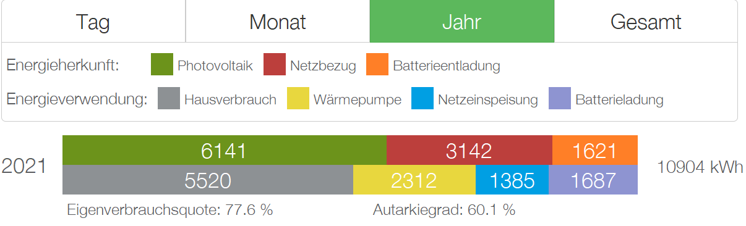
Und Autarkie ???
BSP reale Kundenanlage
Standort Ludwigshafen:
IDM Terra – ML
Wärmepumpe
Heizkörperanlage (alte
Heizkörper !)
185m² beh. Fläche, kein
Vollwärmeschutz,
Haus BJ 1970
PV Anlage ca. 12 KwP,
SO Ausrichtung
E3DC Stromspeicher
Elektrofahrzeug
Tesla Model S

Slide 11
Gibt es
Förderungen ?
JA ! Bei der BAFA, auch die KFW bietet hierzu Möglichkeiten
Hier gibt es dazu die Übersicht :
https://www.bafa.de/DE/Energie/Effiziente_Gebaeude/Foerderprogramm_im_Ueberblick/foerderprogramm_im_ueberblick_node.html
Hier kann man derzeit noch bis 30.06.21 seine Fördermaßnahme einreichen :
https://fms.bafa.de/BafaFrame/begem/
Link des aktuellen Förderprogramms der BAFA :
https://www.bafa.de/SharedDocs/Downloads/DE/Energie/beg_em_foerderuebersicht.pdf?__blob=publicationFile&v=5
● KFW 261 / 262
https://www.kfw.de/PDF/Download-Center/F%C3%B6rderprogramme-(Inlandsf%C3%B6rderung)/PDF-Dokumente/6000004863_Infoblatt_BEG_F%C3%B6rderf%C3%A4hige_Ma%C3%9Fnahmen.pdf

Slide 12

Vielen Dank für Ihre Aufmerksamkeit
www.die-heizer.de

